Slide 1
Презентация «Используем для игр на участке нетрадиционные материалы»
МБДОО «Детский сад №7«Одуванчик» подготовительная группа «Маргаритка» Воспитатели: Куклина Я.Г; Рудова С.В
г.Назарово
2017год

Slide 2
Цель: использование различных материалов для развития у ребёнка творческих и физических способностей.
Задачи:
создать условия для развития у ребёнка творческих и физических способностей;
обогатить представление ребёнка о том, что многие предметы можно использовать для интересных игр;
способствовать расширению кругозора ребёнка, уточнению его представлений об окружающем мире;
формировать устойчивую мотивацию сохранения и оздоровления собственного организма;
доставить ощущение радости от совместных игр.

Slide 3
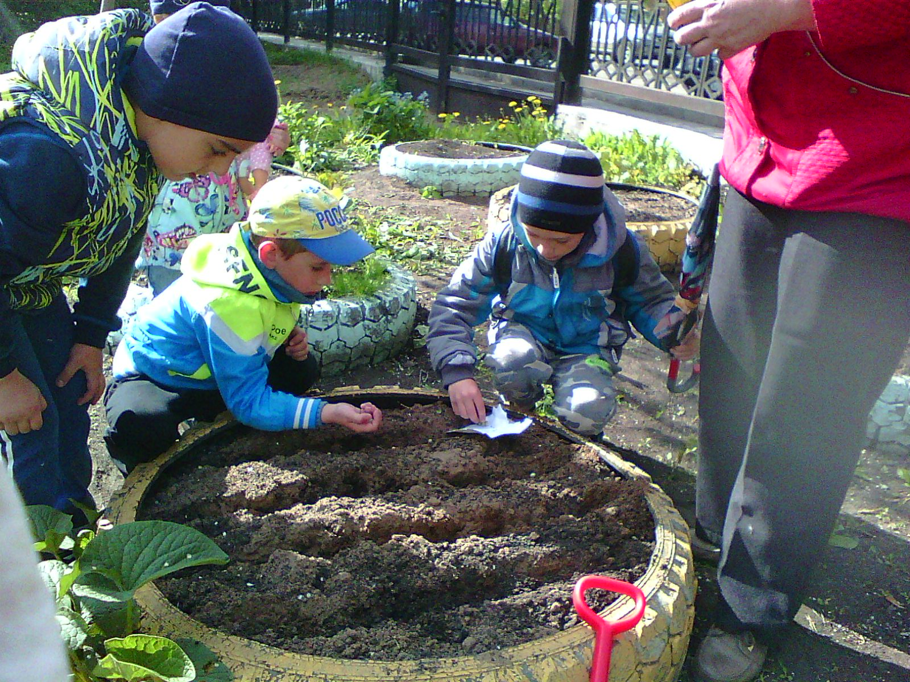
КОЛЁСА «Посадили огород –удивили весь народ!»
Ребёнок
приобрёл
опыт
гуманного
взаимодействия
с природой и
ценностного
отношения
к ней.

Slide 4
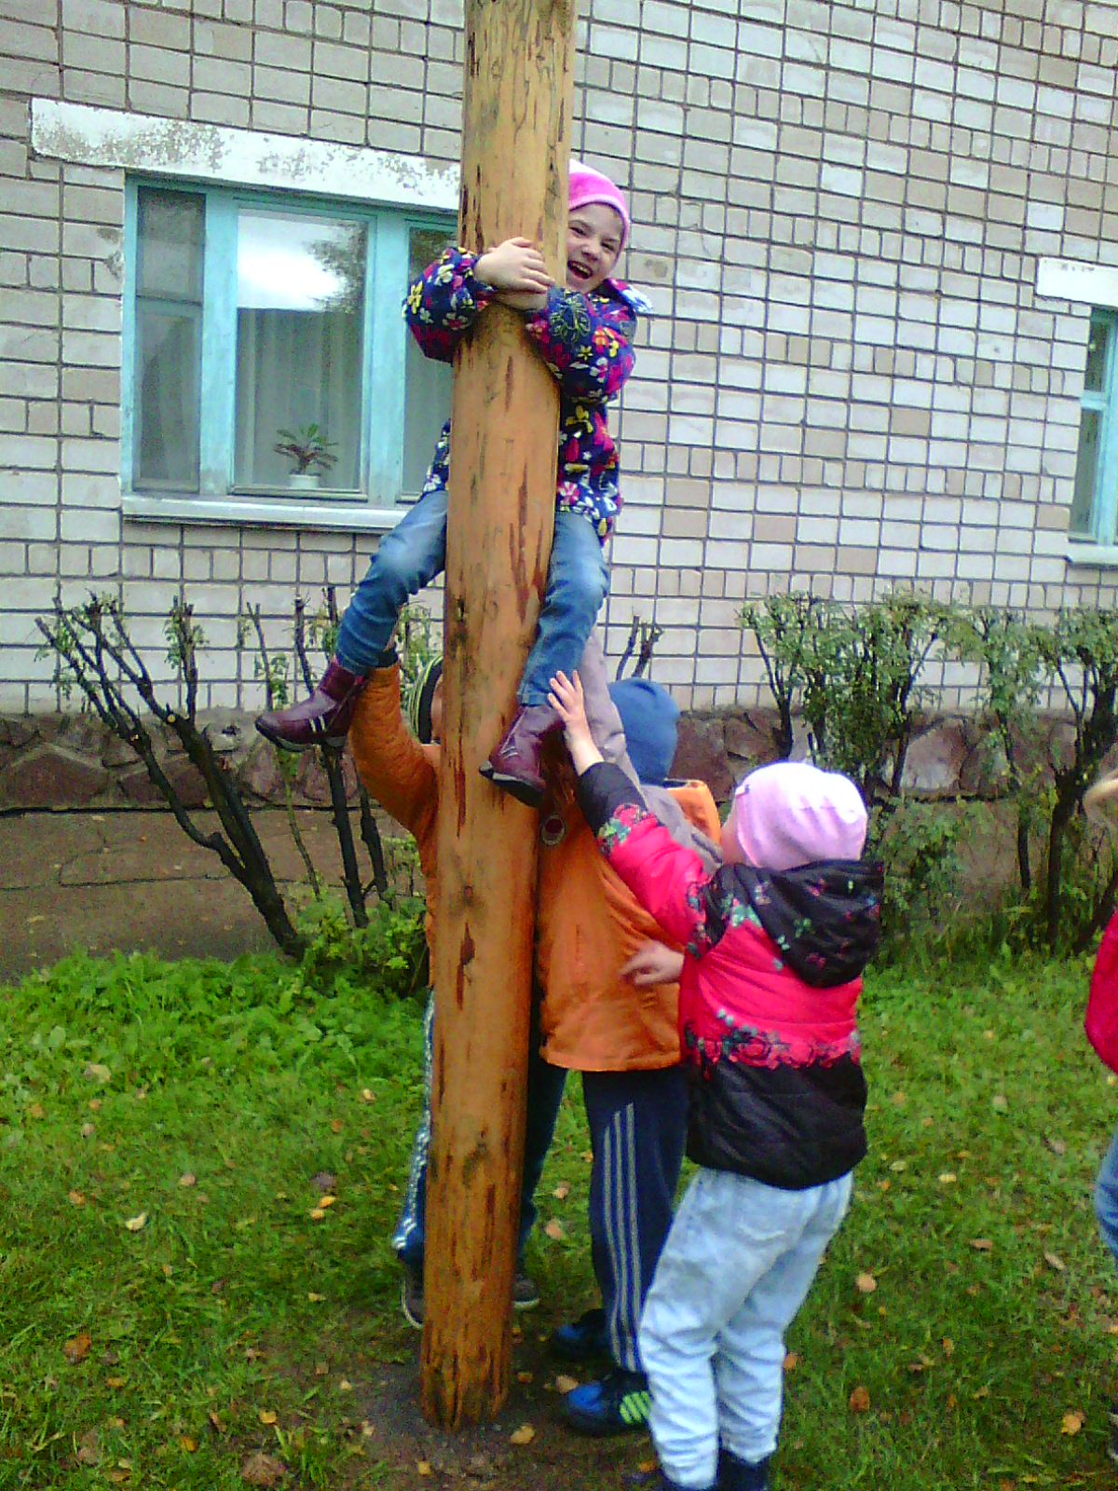
Столб «Кто достанет петушка?»
Ребёнок
испытал
радостное
ощущение
победы
и взаимопомощи,
творческую
активность
физического «Я».

Slide 5
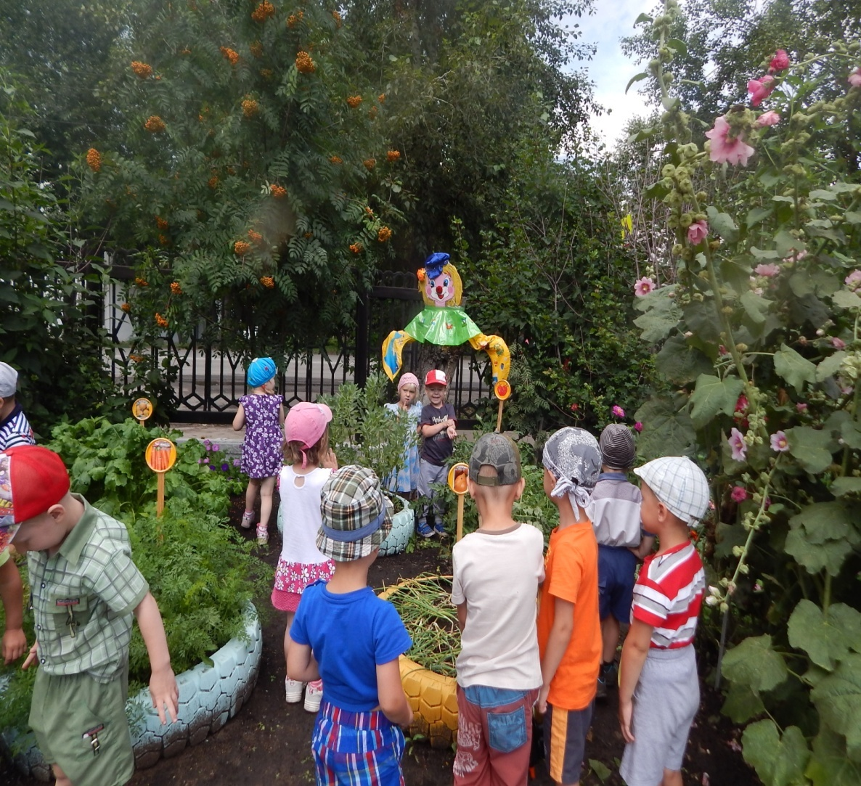
ПУГАЛО «Не пускай ворон на грядки!»»
Ребёнок
научился
осознанно
относиться
к природе,
осознанно
действовать,
предвидеть
последствия
своих поступков.

Slide 6
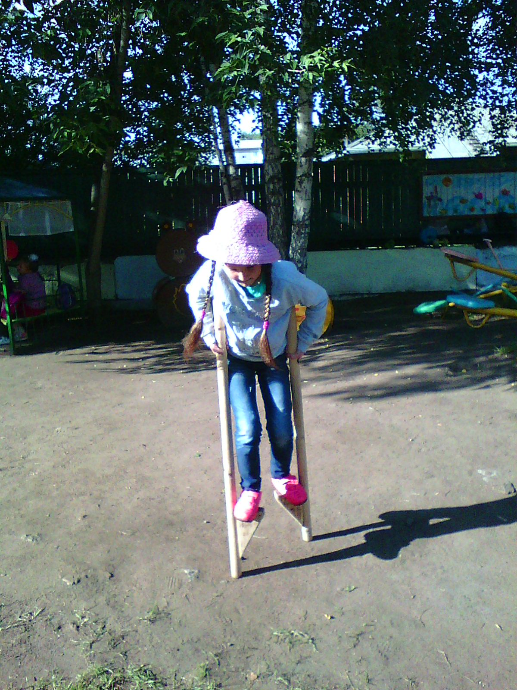
ХОДУЛИ «Не так то это просто пройти на ходулях!»
Ребёнок
повысил
свой статус
в группе
сверстников,
испытал
чувство
уверенности
и независимости.

Slide 7
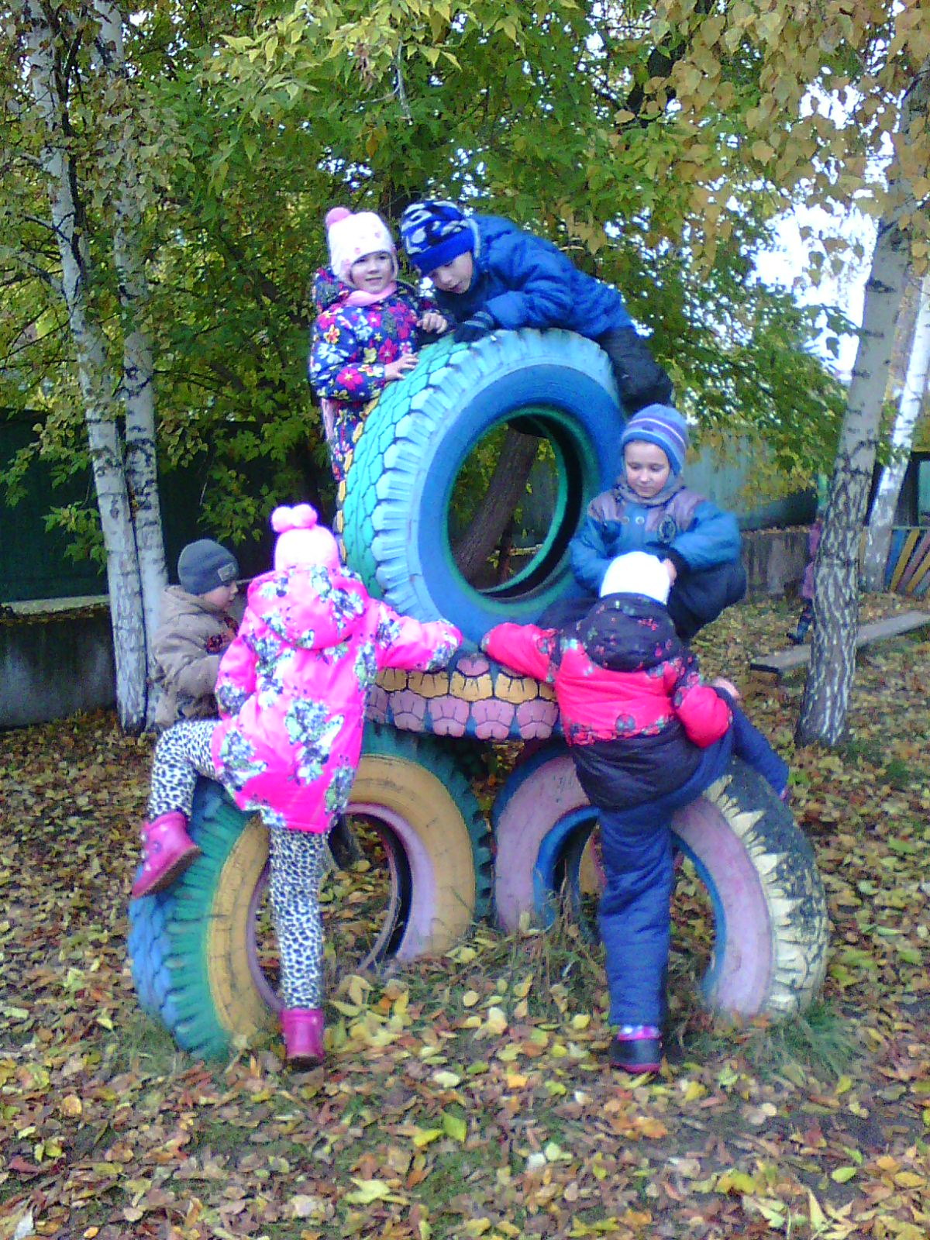
КОЛЁСА «Луноход готов к полёту!»
Ребёнок
выработал
стратегию
и тактику
поведения
в коллективной
игре,
почувствовал
товарищескую
поддержку.

Slide 8
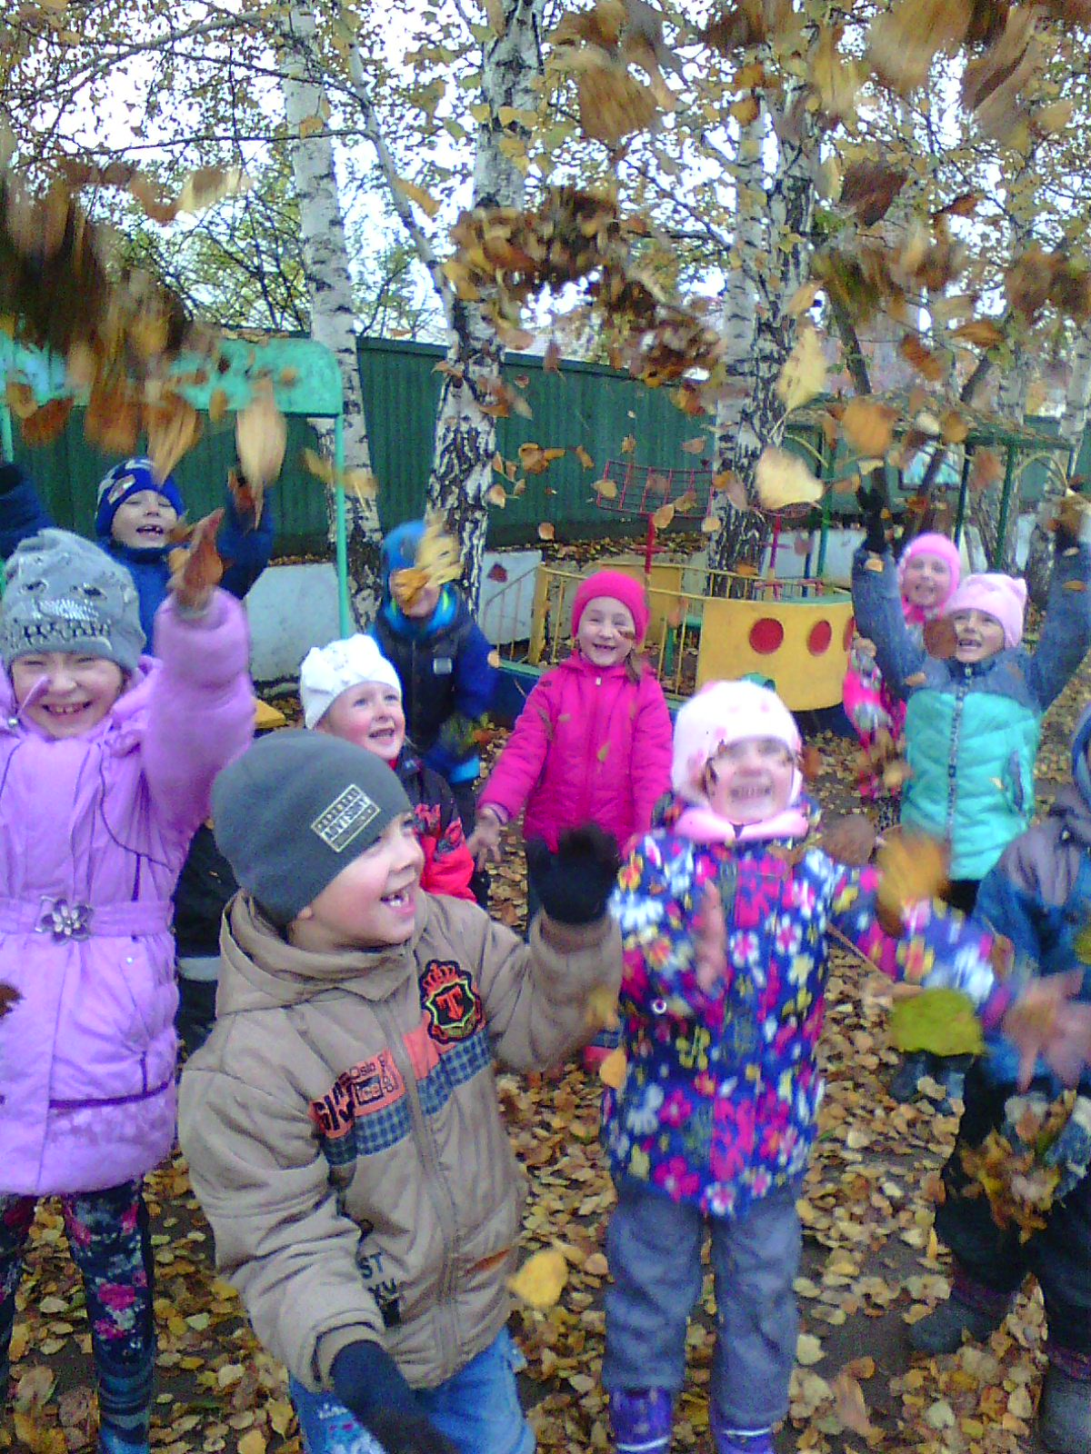
ЛИСТЬЯ «Отличный фейерверк из осенних листьев !»
Ребёнок
проявил
чувство
радости,
сплочённости,
коллективизм,
умение
ориентироваться
в пространстве.

Slide 9
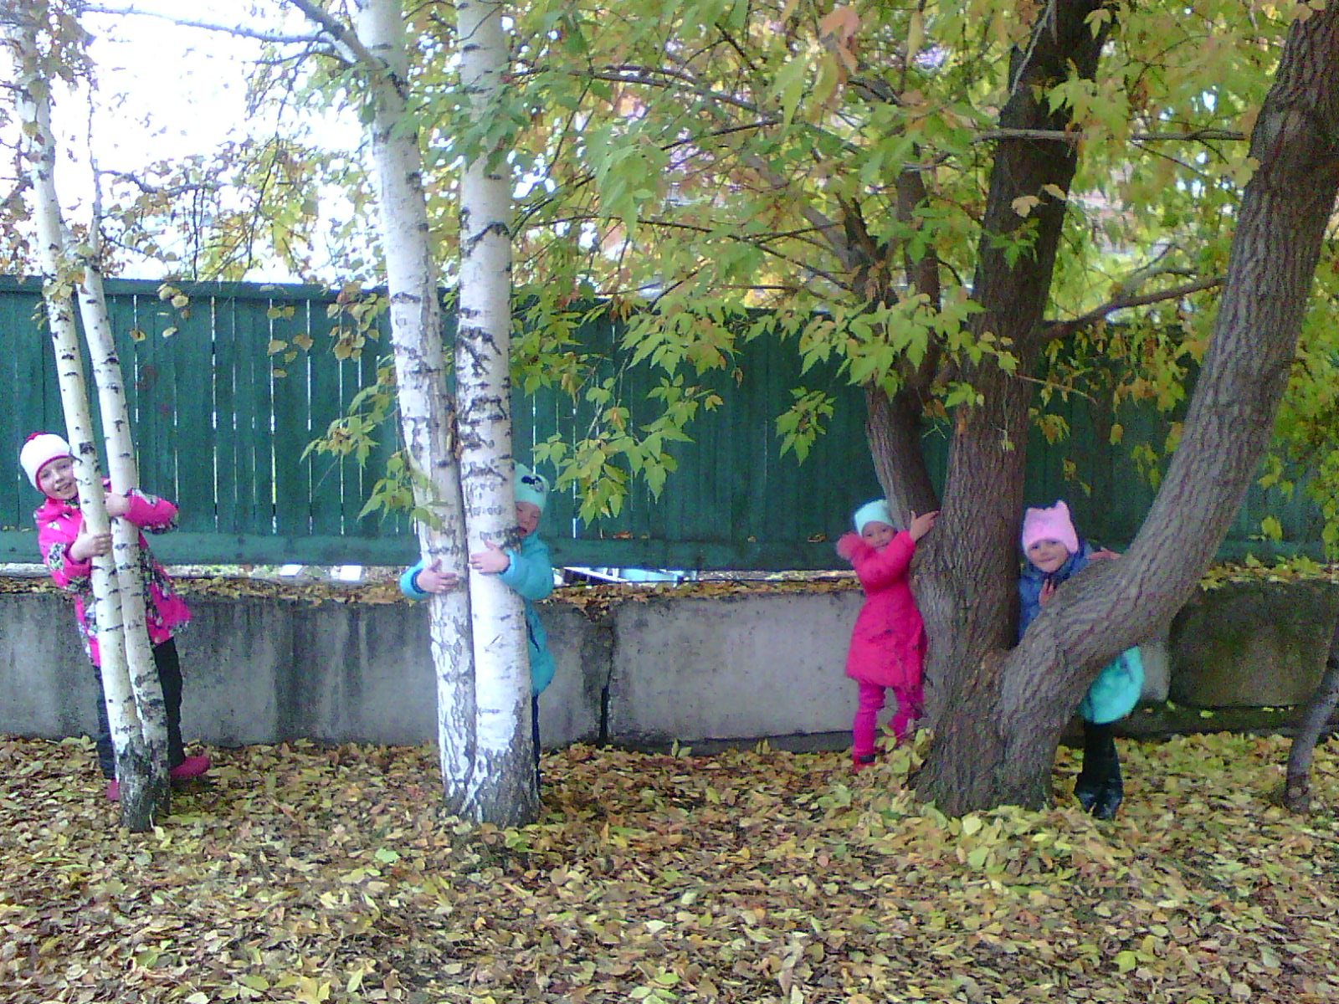
ДЕРЕВЬЯ «Три, четыре, пять – иди скорее нас искать!»
Ребёнок
показал
увлечённость
самим
процессом
игры,
своё
эмоциональное
настроение.

Slide 10
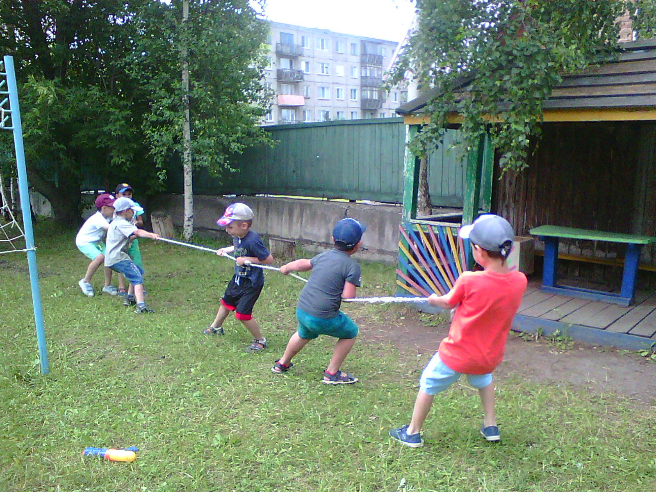
КАНАТ «Чья команда сильнее?»
Ребёнок
выработал
желание
обладать
силой,
ловкостью,
выносливостью,
волей и
стремлением
к победе.

Slide 11
БРЕВНО «По узенькому мостику идём мы не спеша!»
Ребёнок
преодолел
свою
неуверенность,
чувство
страха,
научился
договариваться
с товарищем.

Slide 12
ПЛАТКИ «Кто скорее в домик?»
Ребёнок
выработал
ответственность
перед
коллективом
сверстников,
показал свою
волю
и желание
не проиграть.

